Slide 1
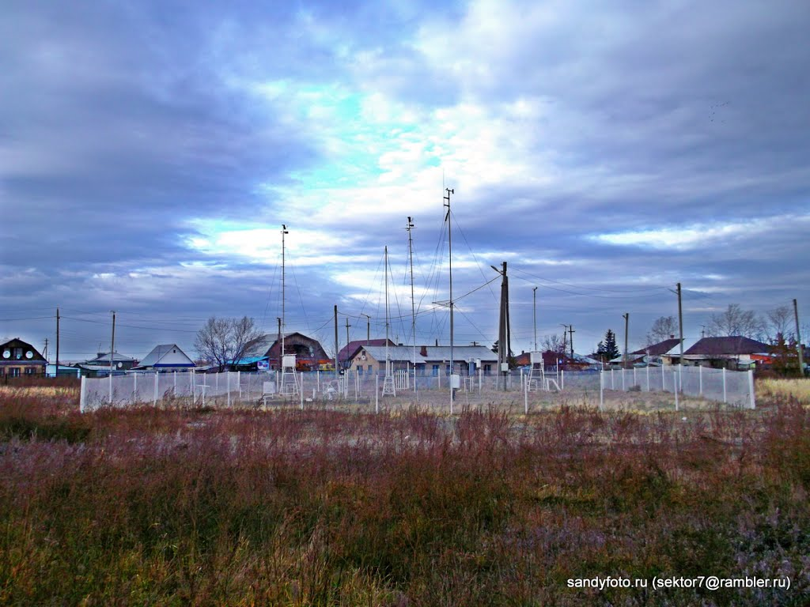
Метеорологическая станция
города Троицка

Slide 2
1 декабря 1887 года в городе Троицке при мужской гимназии была организована метеорологическая станция.
В 1906 году, из-за недостатка в государственном финансировании, наблюдения за погодой были прекращены и возобновились только в 1913 году. На этом же месте, при мужской гимназии, метеостанция продолжала работать до 1922 года. А затем ее перенесли в район вокзала. В 1925 году при Троицком конесовхозе была создана еще одна метеостанция, и до 1933 года метеорологические наблюдения проводились на 2 метеостанциях, а затем их объединили.
С 1933 года и до начала 1975 года метеостанция располагалась около ветеринарного института. 9 января 1975 года метеостанцию перенесли на западную окраину города, на расстоянии 2,6 км от центра. Здесь, на улице Тони Меньшениной, дом № 1а, она находится и по сей день.

Slide 3
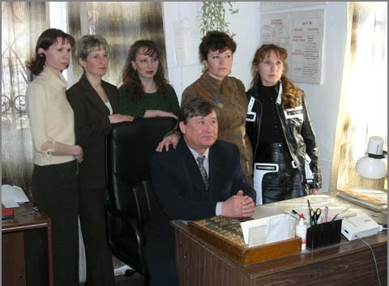
Дежурный персонал метеостанции состоит из 4-5 человек.
Начальник метеостанции Заболотнова В.В.
(вторая справа)
Каждые 2 часа оперативно наблюдают за погодой и передают сведения в Челябинский областной гидрометцентр.
Из Челябинска передается информация в Екатеринбург, в Генеральный гидрометцентр. Из Екатеринбурга информация отсылается в Москву. Москва передает информацию в Лондон (Всемирный центр погоды).
В течение всего периода наблюдений за погодой метеослужба развивалась и оснащалась современным оборудованием, измерительными приборами.

Slide 4
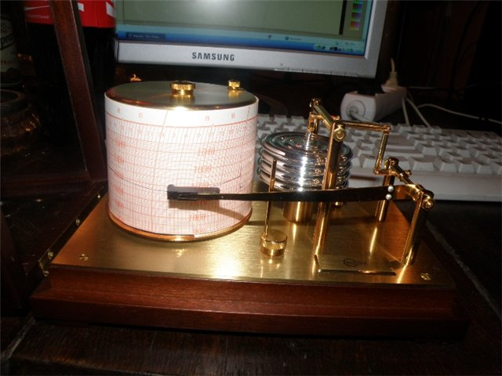
Измерительные приборы
Барограф- служит для регистрации изменений атмосферного давления в течение суток.

Slide 5
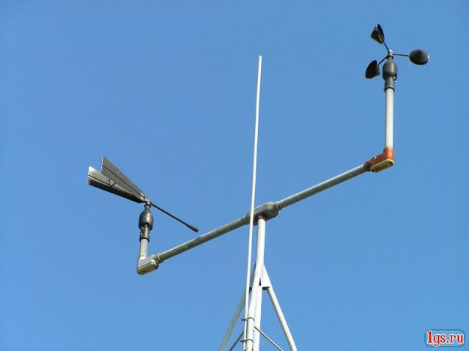
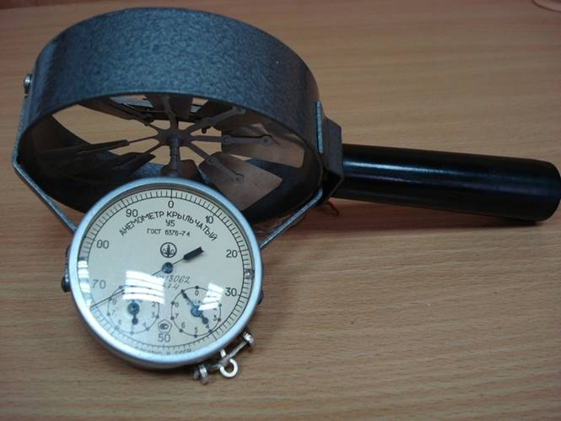
Измерительные приборы
Анемометр- служит для измерения скорости и направления ветра

Slide 6
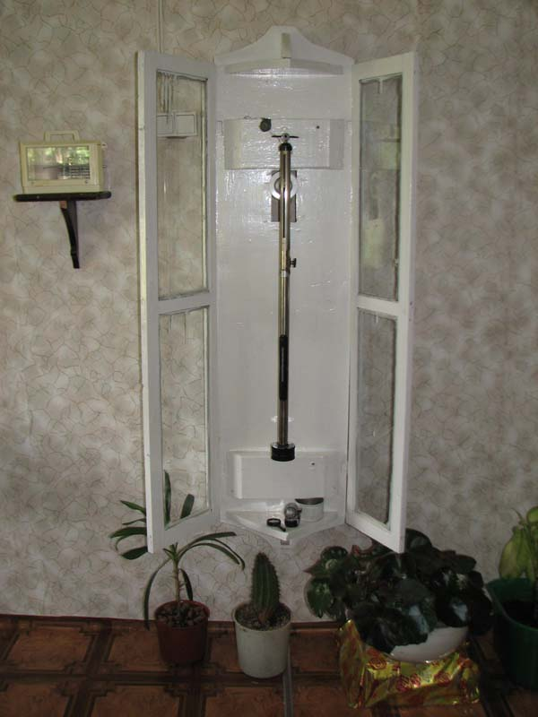
Измерительные приборы
Ртутный барометр-служит для измерения величины атмосферного давления

